Slide 1




ΤΕΧΝΟΛΟΓΙΕΣ ΠΡΟΣΤΑΣΙΑΣ ΔΕΔΟΜΕΝΩΝ ΚΑΙ ΙΔΙΩΤΙΚΟΤΗΤΑΣ ΓΙΑ ΤΗΝ ΕΝΕΡΓΕΙΑ
CSP005_S_E
ΣΕΤ ΔΙΑΦΑΝΕΙΏΝ #9: Έλεγχος ταυτότητας χρήστη
Παρουσίαση από:
ΑΝΤΩΝΙΟΣ ΝΤΙΜΠ

Slide 2


Slide 3
Σημαντικό μήνυμα
Η σκέψη για την ασφάλεια είναι να εξετάσουμε και να σταθμίσουμε διαφορετικούς συμβιβασμούς
Κατανόηση και σωστή χρήση ορισμένων βασικών ορολογιών είναι σημαντική

Slide 4
Τρία Α της Ασφάλειας Πληροφοριών
Έλεγχος ταυτότητας
εναντίον.
Έλεγχος πρόσβασης
εναντίον.
Έλεγχος

Slide 5
Έλεγχος ταυτότητας, εξουσιοδότηση και έλεγχος
Έλεγχος ταυτότητας
  Είναι η διαδικασία προσδιορισμού του αν κάποιος είναι αυτός που ισχυρίζεται ότι είναι
Έλεγχος πρόσβασης
  Είναι η διαδικασία καθορισμού του κατά πόσον επιτρέπεται μια ενέργεια σε σχέση με ορισμένους σαφώς καθορισμένους κανόνες ή πολιτικές
Έλεγχος
  Καταγράψτε τα πάντα για να εντοπίσετε τους επιτιθέμενους μετά το γεγονός

Slide 6
Έλεγχος ταυτότητας και πρόσβασης
(από τη Wikipedia)
Ο έλεγχος ταυτότητας είναι η πράξη καθιέρωσης ή επιβεβαίωσης για κάτι (ή κάποιον) ως αυθεντικού, δηλαδή ότι οι ισχυρισμοί που γίνονται από ή σχετικά με το θέμα είναι αληθείς. Αυτό μπορεί να περιλαμβάνει την επιβεβαίωση της ταυτότητας ενός ατόμου, τον εντοπισμό της προέλευσης ενός τεχνουργήματος, τη διασφάλιση ότι ένα προϊόν είναι αυτό που ισχυρίζεται ότι είναι η συσκευασία και η επισήμανσή του ή τη διασφάλιση ότι ένα πρόγραμμα υπολογιστή είναι αξιόπιστο
Ο έλεγχος πρόσβασης είναι ένα σύστημα που επιτρέπει σε μια αρχή να ελέγχει την πρόσβαση σε περιοχές και πόρους σε μια δεδομένη φυσική εγκατάσταση ή σύστημα πληροφοριών που βασίζεται σε υπολογιστή

Slide 7
Γιατί Έλεγχος;
Δεν έχετε αρκετές πληροφορίες κατά τη διάρκεια του χρόνου λήψης αποφάσεων για να κρίνετε εάν ένα αίτημα πρόσβασης είναι έγκυρο
Είναι δύσκολο να σταθμιστούν όλες οι πιθανές προϋποθέσεις ενός έγκυρου αιτήματος πρόσβασης
Ιδιαίτερα σημαντικό όταν η νομιμότητα του αιτήματος πρόσβασης εξαρτάται από πληροφορίες με βάση τα συμφραζόμενα

Slide 8
Η συγκέντρωσή μας σήμερα είναι ο έλεγχος ταυτότητας χρήστη

Slide 9



Σενάρια που απαιτούν έλεγχο ταυτότητας χρήστη
Σύνδεση σε τοπικό υπολογιστή
Σύνδεση σε απομακρυσμένο υπολογιστή
Σύνδεση σε δίκτυο
Πρόσβαση σε ιστότοπους
(Α) Είμαι ο Ιωάννης
(Β) Ναι, σωστά.
(Γ) Είμαι ο Ιωάννης, εδώ είναι το διακριτικό μου
(Δ) ΕΝΤΆΞΕΙ

Slide 10
Διακριτικό ελέγχου ταυτότητας
Με βάση κάτι που γνωρίζει ο χρήστης
  Παράδειγμα: Φράση πρόσβασης, κωδικός πρόσβασης
Με βάση κάτι που κατέχει ο χρήστης
  Παράδειγμα: Έξυπνη κάρτα ή διακριτικό
Με βάση κάτι που είναι ο χρήστης
  Παράδειγμα: Βιομετρικά στοιχεία

Slide 11
Προτάσεις διακριτικού ελέγχου ταυτότητας
Βασισμένο στην κρυπτογραφία
Άλλοι
  Κωδικούς πρόσβασης
  Βιομετρία
  Γραφικοί κωδικοί πρόσβασης
  Έλεγχος ταυτότητας 2 παραγόντων
  Έλεγχος ταυτότητας εκτός ζώνης

Slide 12
Σχέδια βασισμένα στην κρυπτογραφία
Κωδικοί πρόσβασης μίας χρήσης
  Κάθε κωδικός πρόσβασης χρησιμοποιείται μόνο μία φορά
  Αμυνθείτε ενάντια στον αντίπαλο που μπορεί να κρυφακούει και αργότερα να υποδύεται
Πρόκληση-απάντηση
  Στείλτε μια απάντηση σχετικά με τον κωδικό πρόσβασης και μια πρόκληση
Απόδειξη γνώσης μηδενικής γνώσης
  Αποδείξτε τη γνώση μιας αξίας χωρίς να την αποκαλύψετε (Εκτός πεδίου εφαρμογής)

Slide 13
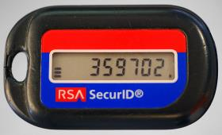
Κωδικοί πρόσβασης μίας χρήσης (OTP)
Δύο μέρη μοιράζονται μια λίστα κωδικών πρόσβασης μίας χρήσης
Συγχρονισμένο OTP χρόνου
  Παράδειγμα: MAC_{K}(t) όπου t είναι η τρέχουσα ώρα
Χρήση αλυσίδας κατακερματισμού
(Προτείνεται από τη Lamport)
  H(s), H(H(s)), ..., H¹⁰⁰⁰(s)
  Χρησιμοποιήστε αυτές τις τιμές κατακερματισμού με αντίστροφη σειρά

Slide 14
Ο κωδικός πρόσβασης μίας χρήσης της Lamport
Ρύθμιση: Το A θέλει να πραγματοποιήσει έλεγχο ταυτότητας στο B
Αρχικοποίηση:
  Το A επιλέγει μια αυθαίρετη τιμή S, μια συνάρτηση κατακερματισμού H() και ακέραια τιμή t
  Το A υπολογίζει w₀ = H^{t}(S) και στέλνει w₀ και H() στο B
  Β αποθηκεύει το w₀
Πρωτόκολλο: Για έλεγχο ταυτότητας στο B τη στιγμή i όπου 1 <= i <= t
  Ο Α στέλνει στο Β: A, i, w_{i} = H^{t-i}(S)
  Έλεγχοι B: i = i_{A}, H(w_{i}) = w_{i-1}
  Εάν ισχύουν και τα δύο, i_{A} = i_{A} + 1

Slide 15
Πρωτόκολλα πρόκλησης-απόκρισης
Στόχος: μια οντότητα πιστοποιεί την ταυτότητά της σε άλλη οντότητα αποδεικνύοντας τη γνώση μιας μυστικής, «πρόκλησης»
Πώς να το σχεδιάσετε χρησιμοποιώντας το εργαλείο κρυπτογράφησης που μάθαμε;
Προσέγγιση: Χρησιμοποιήστε παραμέτρους παραλλαγής χρόνου για να αποτρέψετε την επανάληψη, τις επιθέσεις εναλλαγής, να παρέχετε μοναδικότητα και επικαιρότητα
  Παράδειγμα: nonce (χρησιμοποιείται μόνο μία φορά), χρονικές σημάνσεις

Slide 16
Πρωτόκολλα πρόκλησης-απόκρισης
Μονομερής έλεγχος ταυτότητας (βάσει χρονικής σήμανσης)
  Α στο Β: MAC_{K}(t_{A}, B)
Μονομερής έλεγχος ταυτότητας (nonce-based)
  Β στο Α: r_{B}
  Α στο Β: MAC_{K}(r_{B}, B)
Αμοιβαίος έλεγχος ταυτότητας (που δεν βασίζεται σε CE)
  Β στο Α: r_{B}
  Α στο Β: r_{A}, MAC_{K}(r_{A}, r_{B}, B)
  B στο A: MAC_{K}(r_{B}, r_{A})

Slide 17
Κρυπτογραφία δημόσιου κλειδιού
Χρησιμοποιήστε έξυπνα την ψηφιακή υπογραφή για έλεγχο ταυτότητας σε ένα πάρτι.
(Αυτό θα καλυφθεί αργότερα)

Slide 18
Κωδικούς πρόσβασης
Παλαιότερη και πιο κοινή μορφή διακριτικού ελέγχου ταυτότητας λόγω της ευκολίας ανάπτυξής του
Το συμβατό σύστημα χρονομερισμού του 1961 στο MIT ήταν πιθανότατα η πρώτη ανάπτυξη κωδικών πρόσβασης
Ο κωδικός πρόσβασης αναπτύχθηκε σε παραδοσιακά συστήματα υπολογιστών όπως το MULTICS και το Unix το 1970

Slide 19
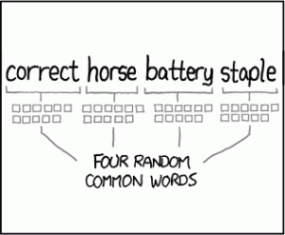
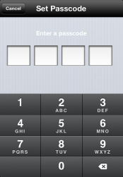
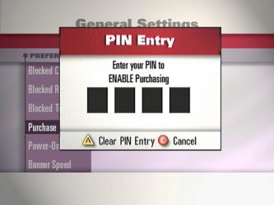
Παραλλαγές κωδικών πρόσβασης
Φράση πρόσβασης
  Μια ακολουθία λέξεων ή άλλου κειμένου που χρησιμοποιείται για παρόμοιο σκοπό με τον κωδικό πρόσβασης
Κωδικός πρόσβασης
Προσωπικός αριθμός αναγνώρισης (PIN)

Slide 20
Ελκυστικές ιδιότητες του κωδικού πρόσβασης
Εύκολη ανάπτυξη
  Δεν υπάρχει ανάγκη για πρόσθετο υλικό
Προσαρμόσιμη
  Επιλέξτε τον δικό σας κωδικό πρόσβασης
Βολικό για αντικατάσταση
Ευκολία χρήσης

Slide 21
Προβλήματα με κωδικούς πρόσβασης
Για λόγους ασφαλείας, είναι επιθυμητό οι κωδικοί πρόσβασης να είναι απρόβλεπτοι
Ωστόσο, είναι δύσκολο να θυμηθούμε πολύ τυχαία πράγματα
Πρόσφατη έρευνα έδειξε ότι ένα άτομο έχει κατά μέσο όρο 106 λογαριασμούς στο διαδίκτυο
Είναι επιθυμητό τα άτομα να μην έχουν τον ίδιο κωδικό πρόσβασης για όλους τους λογαριασμούς

Slide 22
Μετρήσεις χρηστικότητας
Αίσθημα
  Δυσκολία δημιουργίας, δυσκολία ανάκλησης
Ώρα
  Δημιουργία και ανάκληση κωδικού πρόσβασης
Απομνημόνευση
  Προσπάθειες ανάκλησης, διαγραφή κωδικού πρόσβασης

Slide 23
Ανθρώπινη μνήμη
Η ανθρώπινη μνήμη είναι σημασιολογική
Η ανθρώπινη μνήμη είναι συνειρμική
Η ανθρώπινη μνήμη είναι χαμένη

Slide 24
Η ανθρώπινη μνήμη είναι σημασιολογική
Απομνημόνευση: nbccbsabc
Απομνημόνευση: tkqizrlwp
3 κομμάτια έναντι 9 κομματιών!
Στόχος χρηστικότητας: Ελαχιστοποίηση αριθμού κομματιών
Πηγή: Ο μαγικός αριθμός επτά, συν ή πλην δύο [Miller, 56]

Slide 25
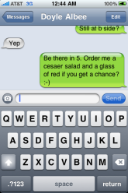
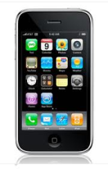
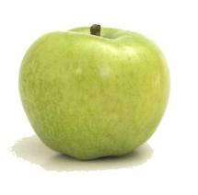
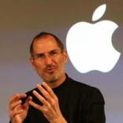
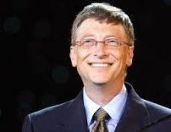

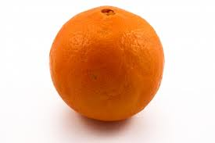
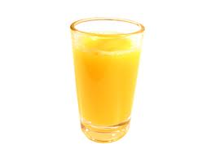
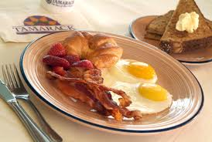
Η ανθρώπινη μνήμη είναι συνειρμική
?

Slide 26

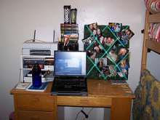


Συνθήματα
Cue: περιβάλλον όταν αποθηκεύεται μια μνήμη
Περιβάλλων Χώρος
  Ήχους
  Οπτικό περιβάλλον
  Τοποθεσία web
  ….
Όσο περνάει ο καιρός ξεχνάμε λίγο από
αυτό το πλαίσιο...

Slide 27

Η ανθρώπινη μνήμη είναι χαμένη
Πρόβα ή ξεχάστε!
  Πόση δουλειά;
Ποσοτικοποίηση χρηστικότητας
  Υπόθεση πρόβας
p_{αμαζόνα}
????
p_{google}

Slide 28
Ερώτηση χρηστικότητας
Σημαντική ερώτηση: Είναι ο άνθρωπος εγγενώς κακός στο να θυμάται τυχαίες πληροφορίες;
Απάντηση: Όχι πραγματικά, με την κατάλληλη εκπαίδευση
Χαρτί: Προς την αξιόπιστη αποθήκευση μυστικών 56-bit στην ανθρώπινη μνήμη (USENIX-2014)

Slide 29
Παράδειγμα αδύναμων κωδικών πρόσβασης (Wikipedia)
Προεπιλεγμένοι κωδικοί πρόσβασης (όπως παρέχονται από τον προμηθευτή του συστήματος και προορίζονται να αλλάξουν κατά την εγκατάσταση): κωδικός πρόσβασης, προεπιλογή, διαχειριστής, επισκέπτης κ.λπ.
Λέξεις λεξικού: χαμαιλέοντας, RedSox, σάκοι άμμου, bunnyhop!, IntenseCrabtree, κ.λπ.
Λέξεις με συνημμένους αριθμούς: password1, deer2000, john1234 κ.λπ.,
Λέξεις με απλή συσκότιση: p@ssw0rd, l33th4x0r, g0ldf1sh κ.λπ.
Οι διπλές λέξεις: crabcrab, stopstop, treetree, passpass κ.λπ., μπορούν εύκολα να δοκιμαστούν αυτόματα.

Slide 30
Παράδειγμα αδύναμων κωδικών πρόσβασης (Wikipedia)
Κοινές ακολουθίες από μια σειρά πληκτρολογίου: qwerty, 12345, asdfgh, fred κ.λπ.
Αριθμητικές ακολουθίες που βασίζονται σε γνωστούς αριθμούς όπως 911, 314159 ή 27182 κ.λπ.,
Ταυτότητες: jsmith123, 1/1/1970, 555–1234 κ.λπ.,
Προσωπικά στοιχεία: αριθμός πινακίδας κυκλοφορίας, SSN, αριθμός τηλεφώνου, φοιτητική ταυτότητα, διεύθυνση, γενέθλια, ονόματα συγγενών ή κατοικίδιων ζώων κ.λπ.,
  Μπορεί εύκολα να ελεγχθεί αυτόματα μετά από μια απλή διερεύνηση των στοιχείων του ατόμου.

Slide 31
Πολιτική σύνθεσης κωδικού πρόσβασης
Οι κωδικοί πρόσβασης για τους Πόρους Πληροφορικής του Πανεπιστημίου πρέπει να τηρούν τα εξής:
Να περιέχουν τουλάχιστον 1 γράμμα.
Να περιέχουν τουλάχιστον 1 αριθμό ή σημείο στίξης.
Να έχουν μήκος από 8 έως 16 χαρακτήρες.
Να περιέχουν πάνω από 4 διαφορετικούς χαρακτήρες.
Να μην περιέχουν εύκολα μαντέψιμες λέξεις (π.χ. Purdue, itap, boiler).
Να μην περιέχουν το όνομά σας ή μέρος του.
Οι νέοι κωδικοί πρέπει να είναι διαφορετικοί από τους προηγούμενους και να μην επαναχρησιμοποιούνται για 1 χρόνο.
Δημιουργία κωδικού πρόσβασης: P@ssw0rd1

Slide 32
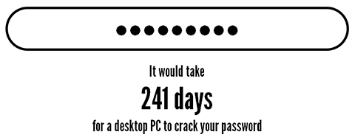
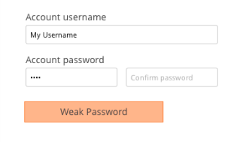

Ισχύς κωδικού πρόσβασης
  Μια πιθανή προσέγγιση για την αποτροπή των χρηστών από τη δημιουργία αδύναμων κωδικών πρόσβασης είναι να τους ειδοποιείτε κάθε φορά που έχουν δημιουργήσει έναν αδύναμο κωδικό πρόσβασης
  Ακριβώς αυτές οι πληροφορίες είναι μερικές φορές αρκετά καλές για να κάνουν τον χρήστη να δημιουργήσει έναν ισχυρότερο κωδικό πρόσβασης

Slide 33
Ισχύς κωδικού πρόσβασης
Ο μέσος αριθμός εικασιών που πρέπει να κάνει ο εισβολέας για να βρει τον σωστό κωδικό πρόσβασης
  Καθορίζεται από το πόσο απρόβλεπτος είναι ο κωδικός πρόσβασης, συμπεριλαμβανομένης της διάρκειας του κωδικού πρόσβασης, από ποιο σύνολο συμβόλων αντλείται και πώς δημιουργείται.
Η ευκολία με την οποία ένας εισβολέας μπορεί να ελέγξει την εγκυρότητα ενός κωδικού πρόσβασης που έχει μαντέψει
  Καθορίζεται από τον τρόπο αποθήκευσης του κωδικού πρόσβασης, τον τρόπο με τον οποίο γίνεται ο έλεγχος και τυχόν περιορισμούς στην προσπάθεια κωδικών πρόσβασης

Slide 34
Εντροπία κωδικού πρόσβασης
Τα bit εντροπίας ενός κωδικού πρόσβασης (επίσης γνωστά ως εντροπία εικασίας), δηλαδή η εντροπία πληροφοριών ενός κωδικού πρόσβασης, μετρούμενη σε bits, είναι
  Ο λογάριθμος βάσης-2 του αριθμού των εικασιών που απαιτούνται για την εύρεση του κωδικού πρόσβασης με βεβαιότητα
  Ένας κωδικός πρόσβασης με, ας πούμε, 42 bit ισχύος που υπολογίζεται με αυτόν τον τρόπο θα ήταν τόσο ισχυρός όσο μια συμβολοσειρά 42 bit που επιλέγεται τυχαία
  Η προσθήκη ενός bit εντροπίας σε έναν κωδικό πρόσβασης διπλασιάζει τον αριθμό των εικασιών που απαιτούνται

Slide 35
Εκτίμηση εντροπίας κωδικού πρόσβασης
Οι άνθρωποι είναι κακοί στην επίτευξη επαρκούς εντροπίας για την παραγωγή ικανοποιητικών κωδικών πρόσβασης
Το NIST προτείνει το ακόλουθο σχήμα για την εκτίμηση της εντροπίας των κωδικών πρόσβασης που δημιουργούνται από τον άνθρωπο:
  Η εντροπία του 1ου χαρακτήρα είναι 4 bit.
  Η εντροπία των επόμενων 7 χαρακτήρων είναι 2 bit ανά χαρακτήρα.
  Ο 9ος έως ο 20ος χαρακτήρας έχει 1,5 bit εντροπίας ανά χαρακτήρα.
  Οι χαρακτήρες 21 και άνω έχουν 1 bit εντροπίας ανά χαρακτήρα.
Αυτό θα σήμαινε ότι ένας κωδικός πρόσβασης 8 χαρακτήρων που έχει επιλεγεί από τον άνθρωπο έχει περίπου 18 bit εντροπίας.

Slide 36
Προς μια καλύτερη εκτίμηση της εντροπίας κωδικού πρόσβασης
Η πρόταση NIST δεν λαμβάνει υπόψη τη χρήση διαφορετικής κατηγορίας χαρακτήρων: πεζά γράμματα, ψηφία, κεφαλαία γράμματα, ειδικά σύμβολα
Οι παραγγελίες έχουν επίσης σημασία: Το "Password123!" θα πρέπει να έχει διαφορετική εντροπία από το "ao3swPd!2s1r"
State of art: Αλυσίδες markov μεταβλητής τάξης για τη μοντελοποίηση της πιθανότητας διαφορετικών συμβολοσειρών ως κωδικών πρόσβασης: "A Study of Probabilistic Password Models" από τους Ma, Yang, Luo, Li στο IEEE S&P 2014.
Θεμελιώδης πρόκληση: υπάρχουν διαφορετικές στρατηγικές επίθεσης εκεί έξω, οι οποίες δοκιμάζουν κωδικούς πρόσβασης με διαφορετική σειρά

Slide 37
Μηχανισμοί για την αποφυγή αδύναμων κωδικών πρόσβασης
Να επιτρέπονται μεγάλες φράσεις πρόσβασης, να απαγορεύονται οι σύντομοι κωδικοί πρόσβασης
Δημιουργήστε τυχαία κωδικούς πρόσβασης όταν χρειάζεται
Δώστε στους χρήστες προτάσεις/οδηγίες για την επιλογή κωδικών πρόσβασης
  Παράδειγμα: Σκεφτείτε μια πρόταση και επιλέξτε γράμματα από αυτήν, "Είναι 12 το μεσημέρι και πεινάω" => "I'S12&IAH"
  Χρήση γραμμάτων, αριθμών και ειδικών χαρακτήρων
Ελέγξτε την ποιότητα των κωδικών πρόσβασης που επιλέγει ο χρήστης
  Εκτελέστε εργαλεία επίθεσης λεξικού και άλλους ελέγχους λογικής
  Αξιολογήστε την ισχύ ενός κωδικού πρόσβασης και εξηγήστε τις αδυναμίες
Ενεργός ερευνητικός τομέας

Slide 38
Εντροπία και χρηστικότητα κωδικού πρόσβασης
Ο εξαναγκασμός των χρηστών να χρησιμοποιούν μόνο τυχαία δημιουργημένο κωδικό πρόσβασης είναι κακός
Η αρχή της ασφάλειας του «πιο αδύναμου κρίκου» εφαρμόζεται:
  Συχνά, η εικασία κωδικών πρόσβασης δεν είναι ο πιο αδύναμος κρίκος
  Κάποιος μπορεί να χρησιμοποιήσει διάφορους τρόπους για να μειώσει τις ικανότητες του αντιπάλου να δοκιμάζει εικασίες κωδικού πρόσβασης
  Ξεχάσατε τον κωδικό πρόσβασης:
    Η μέθοδος ανάκτησης είτε έχει χαμηλή ασφάλεια είτε κοστίζει πολλά χρήματα
    Δημιουργεί έναν πιο αδύναμο κρίκο.

Slide 39
Σχετική αρχή ασφάλειας
Ψυχολογική αποδοχή:
  Είναι σημαντικό η ανθρώπινη διεπαφή να είναι σχεδιασμένη για ευκολία στη χρήση, έτσι ώστε οι χρήστες να εφαρμόζουν συστηματικά και αυτόματα τους μηχανισμούς προστασίας σωστά. Επίσης, στο βαθμό που η νοητική εικόνα του χρήστη για τους στόχους προστασίας του ταιριάζει με τους μηχανισμούς που πρέπει να χρησιμοποιήσει, τα λάθη θα ελαχιστοποιηθούν. Εάν πρέπει να μεταφράσει την εικόνα του για τις ανάγκες προστασίας του σε μια ριζικά διαφορετική γλώσσα προδιαγραφών, θα κάνει λάθη.
  Από τους Saltzer & Schroeder: "Η προστασία των πληροφοριών στα συστήματα ηλεκτρονικών υπολογιστών", το οποίο προσδιορίζει 8 αρχές ασφαλείας, συμπεριλαμβανομένης της αρχής του "ανοικτού σχεδιασμού"

Slide 40
Απειλές για κωδικούς πρόσβασης
Υποκλοπές (μη ασφαλές κανάλι μεταξύ πελάτη και διακομιστή)
Πλαστογράφηση σύνδεσης (ανθρώπινα λάθη), πλοήγηση ώμων(shoulder surfing), keyloggers
Επιθέσεις λεξικού εκτός σύνδεσης
Κοινωνική μηχανική (ανθρώπινα λάθη)
  Πρόσχημα: δημιουργία και χρήση ενός επινοημένου σεναρίου (το πρόσχημα) για να πείσει έναν στόχο να απελευθερώσει πληροφορίες ή να εκτελέσει μια ενέργεια και συνήθως γίνεται μέσω τηλεφώνου
Online εικασία (αδύναμοι κωδικοί πρόσβασης)

Slide 41
Επιθέσεις λεξικού εκτός σύνδεσης
Με τις συχνές παραβιάσεις δεδομένων, οι επιθέσεις λεξικού εκτός σύνδεσης έχουν γίνει πραγματική ανησυχία για τους σχεδιαστές συστημάτων και τους ειδικούς ασφαλείας
Εταιρεία | Θυματα
Adobe | 2,9 εκατομμύρια
Evernote | 50 εκατομμύρια
Twitter | 250,000
Living Social | 50 εκατομμύρια

Slide 42
Αποθήκευση κωδικού πρόσβασης (UNIX)
  Το αρχείο /etc/passwd αποθηκεύει το H(password) μαζί με το όνομα σύνδεσης, το αναγνωριστικό χρήστη, τον αρχικό κατάλογο, το κέλυφος σύνδεσης κ.λπ.
    H είναι ουσιαστικά μια μονόδρομη συνάρτηση κατακερματισμού
    Ο Roger Needham και ο Mike Guy στη δεκαετία του 1960 πρότειναν την αποθήκευση κατακερματισμών κωδικού πρόσβασης
    Το αρχείο /etc/passwd πρέπει να είναι παγκοσμίως αναγνώσιμο
  Πιθανές επιθέσεις ωμής βίας(brute-force)
    Πώς να κάνετε πιο αποτελεσματικά brute-force όταν προσπαθείτε να αποκτήσετε τον κωδικό πρόσβασης οποιουδήποτε λογαριασμού σε ένα σύστημα με πολλούς λογαριασμούς;

Slide 43
Άλατα κωδικού πρόσβασης(Password Salts)
Τα πιο σύγχρονα συστήματα UNIX διαιρούν το /etc/password σε δύο αρχεία: /etc/password; και /etc/shadow (αναγνώσιμο μόνο από root)
Αποθηκεύστε [r, H(password,r)] αντί για H(password) στο /etc/shadow
  Το r επιλέγεται τυχαία για κάθε κωδικό πρόσβασης
  Το r είναι δημόσιο, παρόμοιο με το IV στις λειτουργίες CBC &; CTR
Οφέλη
  Επιθέσεις λεξικού πολύ πιο δύσκολες
    Το κόστος επίθεσης ενός λογαριασμού παραμένει το ίδιο
  Ο ίδιος κωδικός πρόσβασης θα έχει διαφορετικούς κατακερματισμούς

Slide 44
Επιθέσεις λεξικού και εικασίας
Προστατέψτε τους αποθηκευμένους κωδικούς πρόσβασης με κρυπτογραφία και έλεγχο πρόσβασης
  Η αρχή "Άμυνα σε βάθος" ισχύει:
    Χρησιμοποιήστε πολλαπλές ανεξάρτητες μεθόδους άμυνας, έτσι ώστε ακόμη και αν αποτύχει ένα επίπεδο, η ασφάλεια εξακολουθεί να μην διακυβεύεται
    Παράδειγμα: Εξέταση συμβιβασμών συνόλων δεδομένων κωδικού πρόσβασης
Απενεργοποίηση λογαριασμών με πολλές αποτυχημένες προσπάθειες
Απαιτείται επιπλέον μηχανισμός ελέγχου ταυτότητας

Slide 45
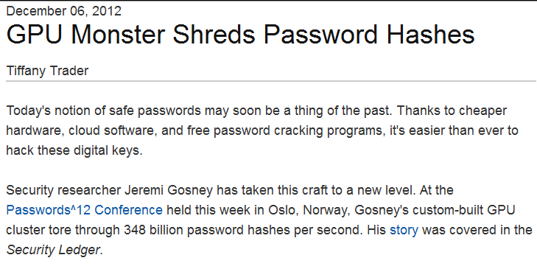
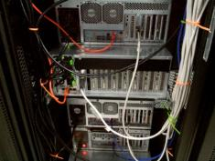
Νέα εποχή επιθέσεων εκτός σύνδεσης
Η σημερινή αντίληψη για ασφαλείς κωδικούς μπορεί σύντομα να ανήκει στο παρελθόν. Χάρη στο φθηνότερο υλικό, το λογισμικό cloud και τα δωρεάν προγράμματα σπασίματος κωδικών, είναι πιο εύκολο από ποτέ να παραβιαστούν αυτοί οι ψηφιακοί "κλειδαριές".
Ο ερευνητής ασφαλείας Jeremi Gosney ανέβασε αυτή την τέχνη σε άλλο επίπεδο. Στο συνέδριο Passwords^12 στο Όσλο της Νορβηγίας, παρουσίασε ένα δικό του σύστημα με GPU που μπορούσε να σπάει 348 δισεκατομμύρια κωδικούς ανά δευτερόλεπτο.

Slide 46
Νέα εποχή επιθέσεων εκτός σύνδεσης
Οι επιτιθέμενοι δημιουργούν ASIC (Application Specific Integrated Circuits) για σπάσιμο κωδικών πρόσβασης
Είναι πολύ αποτελεσματικά στον υπολογισμό των τιμών κατακερματισμού, π.χ. 355 εκατομμύρια κατακερματισμοί SHA2 / s
Βασίζεται σε μονάδες επεξεργασίας γραφικών (GPU)
http://hashcat.net/oclhashcat/

Slide 47
Άμυνα ενάντια σε επιθέσεις εκτός σύνδεσης
Κάντε σκόπιμα τις λειτουργίες κατακερματισμού αργές, π.χ. bcrypt, scrypt
Ορισμένες εν εξελίξει εργασίες σχετικά με τα σχέδια ασύμμετρων συναρτήσεων κατακερματισμού κόστους (CASH)
  Εύκολη επαλήθευση ενός κατακερματισμού
  Δύσκολο να πραγματοποιηθεί μια επίθεση λεξικού / ωμής βίας

Slide 48
Στρατηγική επίθεσης
Χαζός εισβολέας | Έξυπνος εισβολέας
ΑΑΑΑΑΑ | κωδικός πρόσβασης
ΑΑΑΑΑΒ | iloveyou
ΑΑΑΑΑΚ | πίθηκος
ΑΑΑΑΑΔ | 12345678
ΑΑΑΑΕ | κωδικός πρόσβασης1
…… | ……

Slide 49
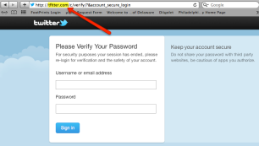
Πλαστογράφηση σύνδεσης
Επιθέσεις πλαστογράφησης σύνδεσης:
  Γράψτε ένα πρόγραμμα που εμφανίζει ένα παράθυρο σύνδεσης
  στην οθόνη και καταγράψτε τους κωδικούς πρόσβασης
  βάλτε su στον τρέχοντα κατάλογο
Άμυνα: Αξιόπιστη διαδρομή
  Μηχανισμός που παρέχει εμπιστοσύνη ότι ο χρήστης επικοινωνεί με τον πραγματικό προβλεπόμενο διακομιστή
    Οι επιτιθέμενοι δεν μπορούν να υποκλέψουν ή να τροποποιήσουν οποιεσδήποτε πληροφορίες μεταδίδονται.
    Υπερασπίζεται επιθέσεις όπως ψεύτικα προγράμματα σύνδεσης
  Παράδειγμα: Ctrl+Alt+Del για σύνδεση στα Windows
    Προκαλεί διακοπή χωρίς δυνατότητα μάσκας που μπορεί να υποκλαπεί μόνο από το λειτουργικό σύστημα, διασφαλίζοντας ότι το παράθυρο σύνδεσης δεν μπορεί να πλαστογραφηθεί

Slide 50
Επίθεση πλαστογράφησης στον Ιστό
Επιθέσεις phishing
  Προσπάθεια απόκτησης ευαίσθητων πληροφοριών, όπως ονόματα χρήστη και στοιχεία κωδικών πρόσβασης, μεταμφιεσμένη σε αξιόπιστη οντότητα στην ηλεκτρονική επικοινωνία.
Πλαστογράφηση ιστοσελίδας
  Δημιουργήστε ψεύτικους ιστότοπους που μοιάζουν με ιστότοπους ηλεκτρονικού εμπορίου και εξαπατήστε τους χρήστες ώστε να επισκέπτονται τους ιστότοπους και να εισάγουν ευαίσθητες πληροφορίες
Άμυνες
  Φιλτράρισμα γνωστών ιστότοπων ηλεκτρονικού ψαρέματος (phishing) από προγράμματα περιήγησης
  Κρυπτογραφικός έλεγχος ταυτότητας διακομιστών
  Έλεγχος ταυτότητας διακομιστών ρυθμισμένος από το χρήστη
    Για να διασφαλιστεί ότι ο ιστότοπος είναι αυτός που έχει κατά νου ο ανθρώπινος χρήστης
    Π.χ. κλειδί τοποθεσίας, προεπιλεγμένη εικόνα/φράσεις

Slide 51
Καταγραφή πληκτρολόγησης(KeyLogging)
Απειλές από την πλευρά του μη ασφαλούς πελάτη
Η καταγραφή πληκτρολόγησης είναι η ενέργεια της καταγραφής των πλήκτρων που πληκτρολογούνται σε ένα πληκτρολόγιο, συνήθως με κρυφό τρόπο, έτσι ώστε το άτομο που χρησιμοποιεί το πληκτρολόγιο να μην γνωρίζει ότι παρακολουθούνται οι ενέργειές του.
Βασισμένο σε λογισμικό: συμβάντα πληκτρολόγησης, αρπαγή φορμών ιστού, αναλύση πακέτων HTTP
Βάσει υλικού: Συνδετήρες, ασύρματοι ανιχνευτές, βασισμένα στην ακοή
Άμυνες: Anti-spyware, οθόνες δικτύου, μαλακό πληκτρολόγιο οθόνης, αυτόματη συμπλήρωση φόρμας κ.λπ.
Σε γενικές γραμμές δύσκολο να αντιμετωπιστεί μία φορά στο σύστημα

Slide 52
Πρόσφατη μελέτη μας
Πόσοι διαφορετικοί άνθρωποι δημιουργούν τους ίδιους κωδικούς πρόσβασης;
31.5%

Slide 53
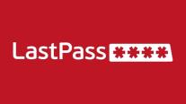

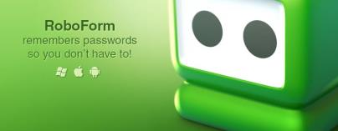
Διαχειριστές κωδικών πρόσβασης
Ένα λογισμικό που δημιουργεί τυχαίους κωδικούς πρόσβασης για κάθε ιστότοπο και τους αποθηκεύει με κρυπτογραφικά ασφαλή τρόπο.
Απαιτεί κύριο κωδικό πρόσβασης.
Web-based ή τοπικά

Slide 54


GOTCHA
Εμφανίζει τυχαίες εικόνες μελανιού
που δημιουργούνται από υπολογιστή
Εξαρτάται από την ανθρώπινη φαντασία
για να του δώσει μια ερμηνεία
Στεροειδές αγελάδα
Κακός κλόουν

Slide 55
Βιομετρία
Το δακτυλικό σας αποτύπωμα είναι η ταυτότητά σας!
Το δακτυλικό σας αποτύπωμα είναι αρκετά μοναδικό
Το δακτυλικό σας αποτύπωμα είναι βολικό για μεταφορά.

Slide 56
Βιομετρία
Το δακτυλικό σας αποτύπωμα είναι η ταυτότητά σας!
  Το δακτυλικό σας αποτύπωμα είναι πολύ πιο πολύτιμο για άλλους ανθρώπους από ό, τι ήταν στο παρελθόν
Το δακτυλικό σας αποτύπωμα είναι αρκετά μοναδικό
  Έχετε περιορισμένο αριθμό βιομετρικών στοιχείων, επομένως, εάν η Google και η Microsoft χρησιμοποιούν το ίδιο βιομετρικό στοιχείο, μπορούν να πραγματοποιήσουν έλεγχο ταυτότητας μεταξύ σας
Το δακτυλικό σας αποτύπωμα είναι βολικό για μεταφορά
  Δυστυχώς, οι βιομετρικοί αναγνώστες είναι πολύ λιγότερο βολικοί στην ανάπτυξη. Γενικά απαιτούν ειδικό υλικό

Slide 57
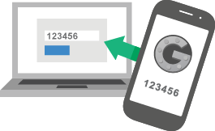
Έλεγχος ταυτότητας δύο παραγόντων
Εάν κάποιος κλέψει τον κωδικό πρόσβασής σας, μπορείτε ακόμα να είστε ασφαλείς
Η απαίτηση ελέγχου ταυτότητας δύο παραγόντων όλη την ώρα δεν είναι πολύ χρησιμοποιήσιμη

Slide 58

Ευχαριστώ
Ώρες γραφείου:
Μ-Θ 3:00μμ-4:30μμ δωμάτιο C402
Στείλτε όλες τις ερωτήσεις στη διεύθυνση:
gehad@example.com

